Slide 1
Шаховская Наталья
Экзаменационный проект

Slide 2
Основные задачи
Проанализировать макет сайта
Сделать необходимые изменения
Выполнить верстку с учетом трех контрольных точек
Проверить кроссбраузерность, исправить ошибки
Проверить валидность кода

Slide 3
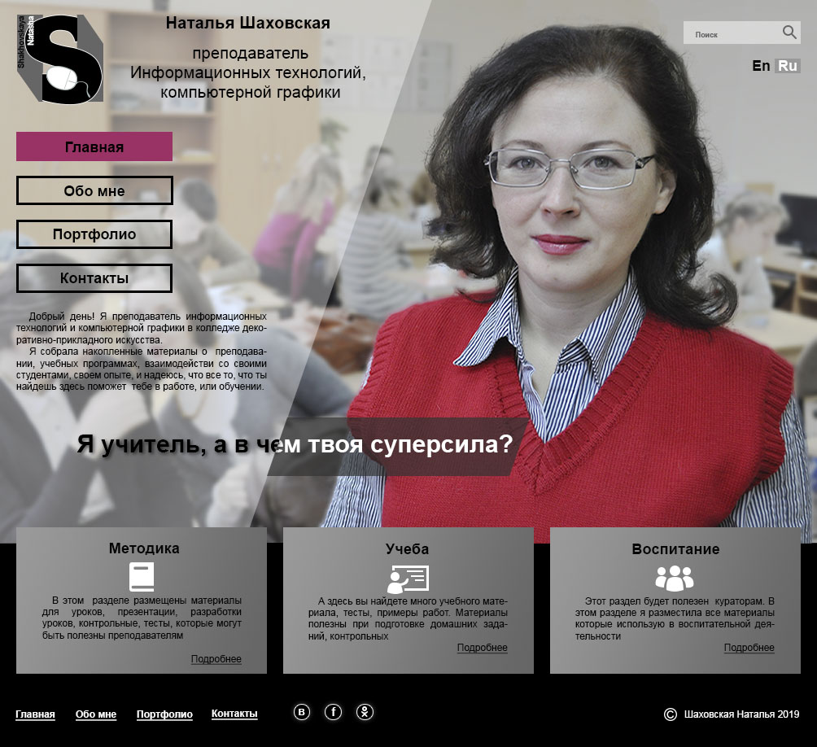
Макет сайта

Slide 4
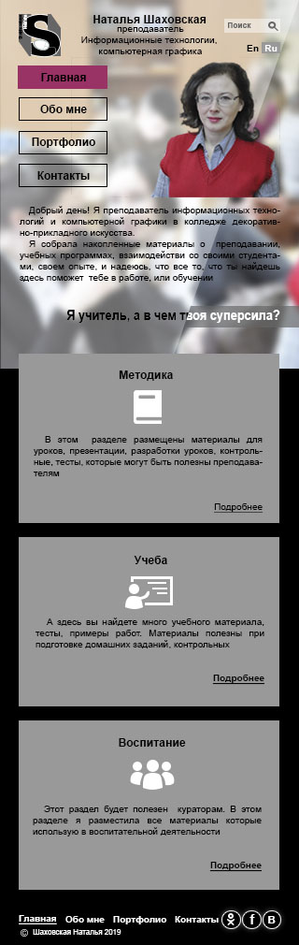
Адаптивный дизайн для ширины 320px

Slide 5
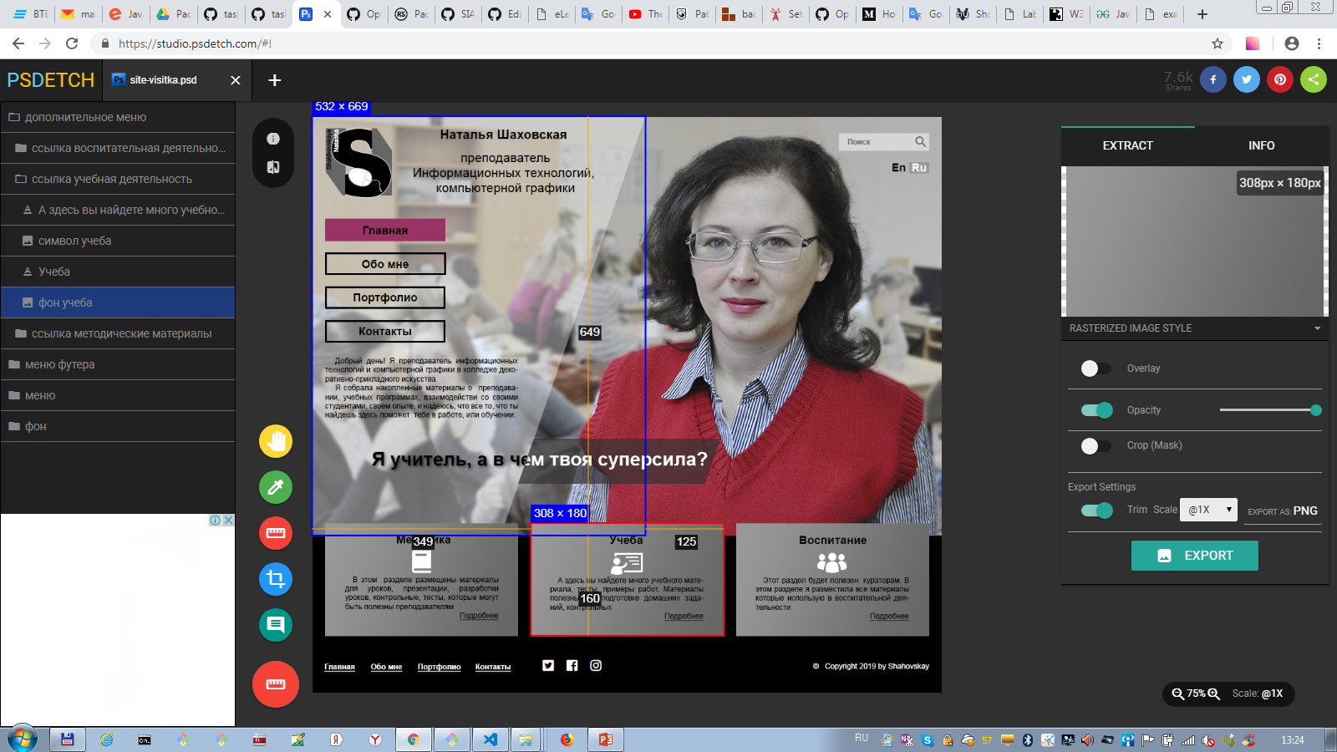
Очень удобно работать с online программой https://studio.psdetch.com/

Slide 6
Изменения в макете
Цвет текста (везде #000000, черный)
Изменения области «Поиск»
Изменения футера (Иконки социальных сетей)

Slide 7
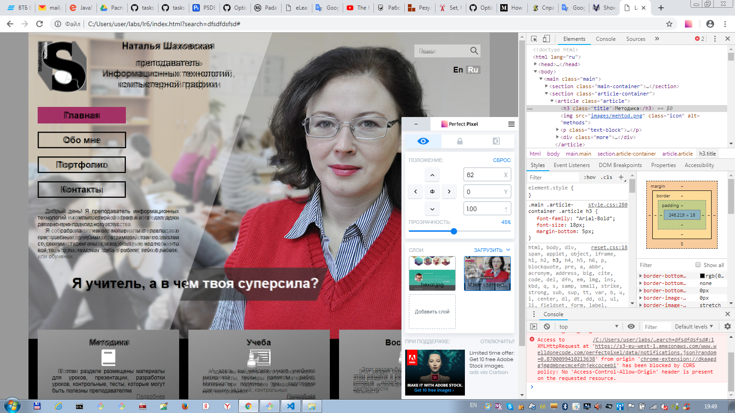
Во время верстки проверяем совпадение с макетом

Slide 8
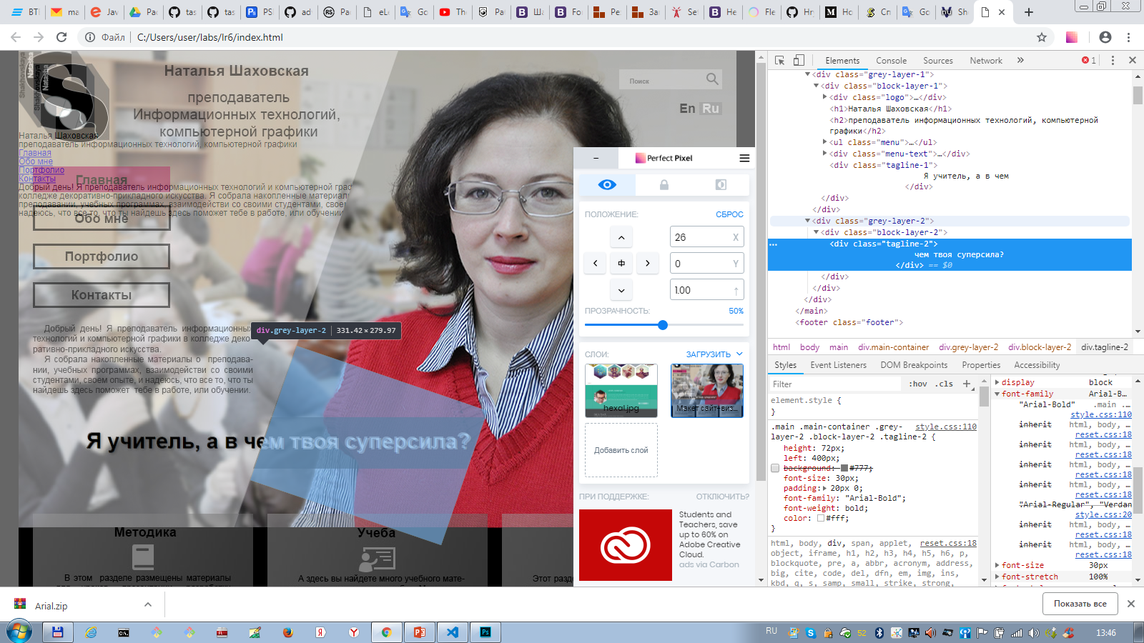
Самым сложным было создать блок в виде трапеции, и элемент слогана, пришлось все размеры указывать жестко.

Slide 9
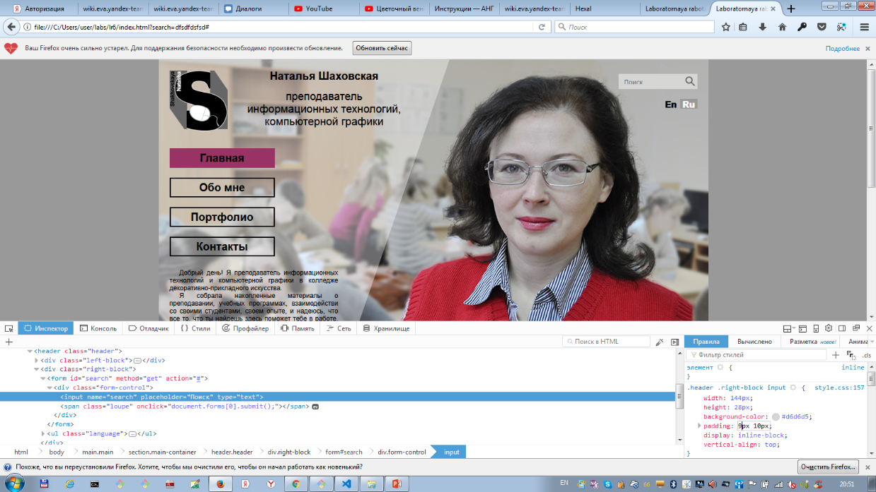
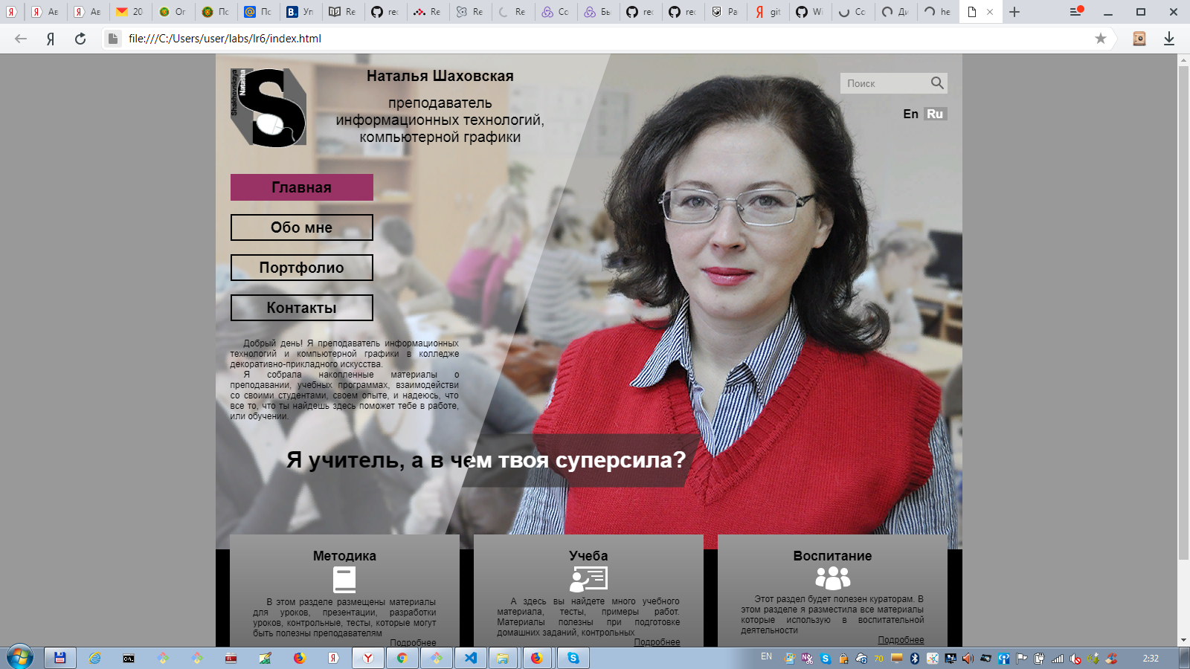
Проверка на кросcбраузерность Google Chrome, Mozilla Firefox, Yandex
Firefox
Область поиска отображалась не совсем хорошо, исправлено уменьшением padding у input
Yandex
Все отображалось корректно

Slide 10
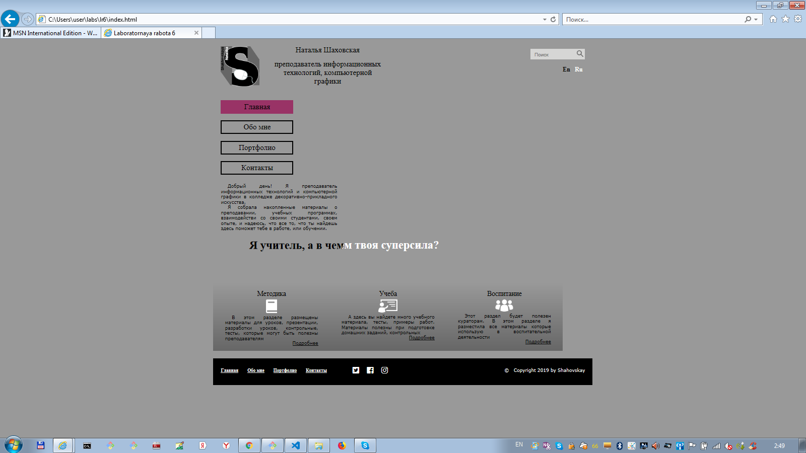
Internet Explorer (ver.11) не работает практически все, и Flexbox в том числе, не исправляла

Slide 11
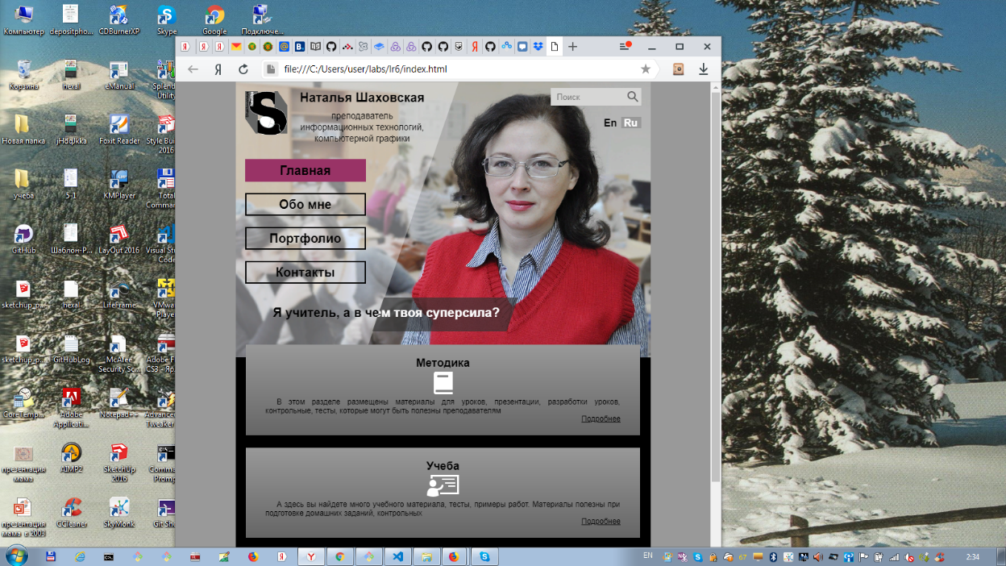
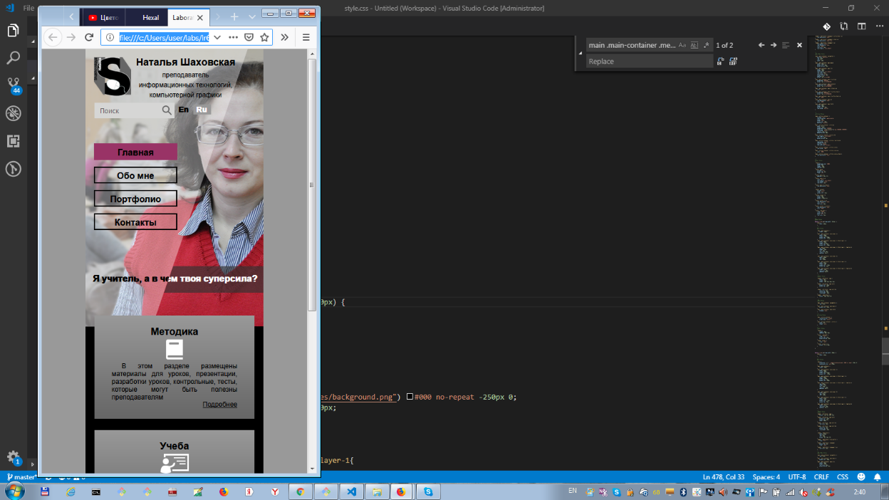
Адаптивность

Slide 12
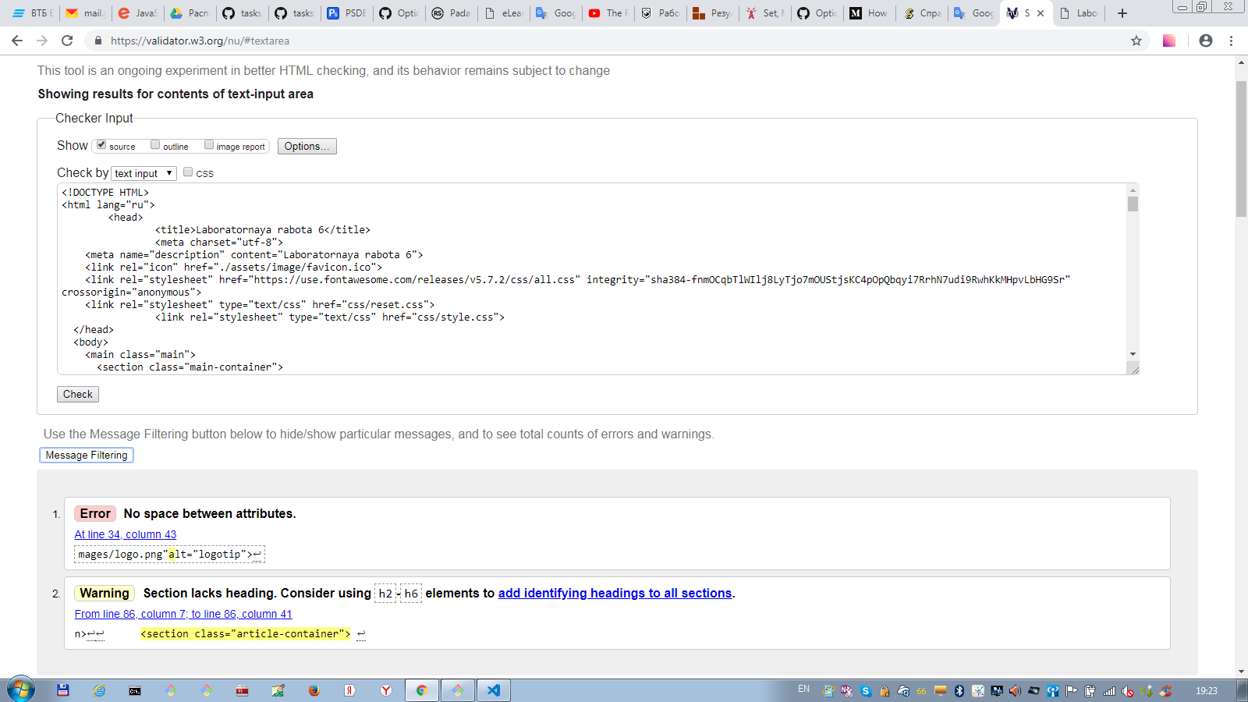
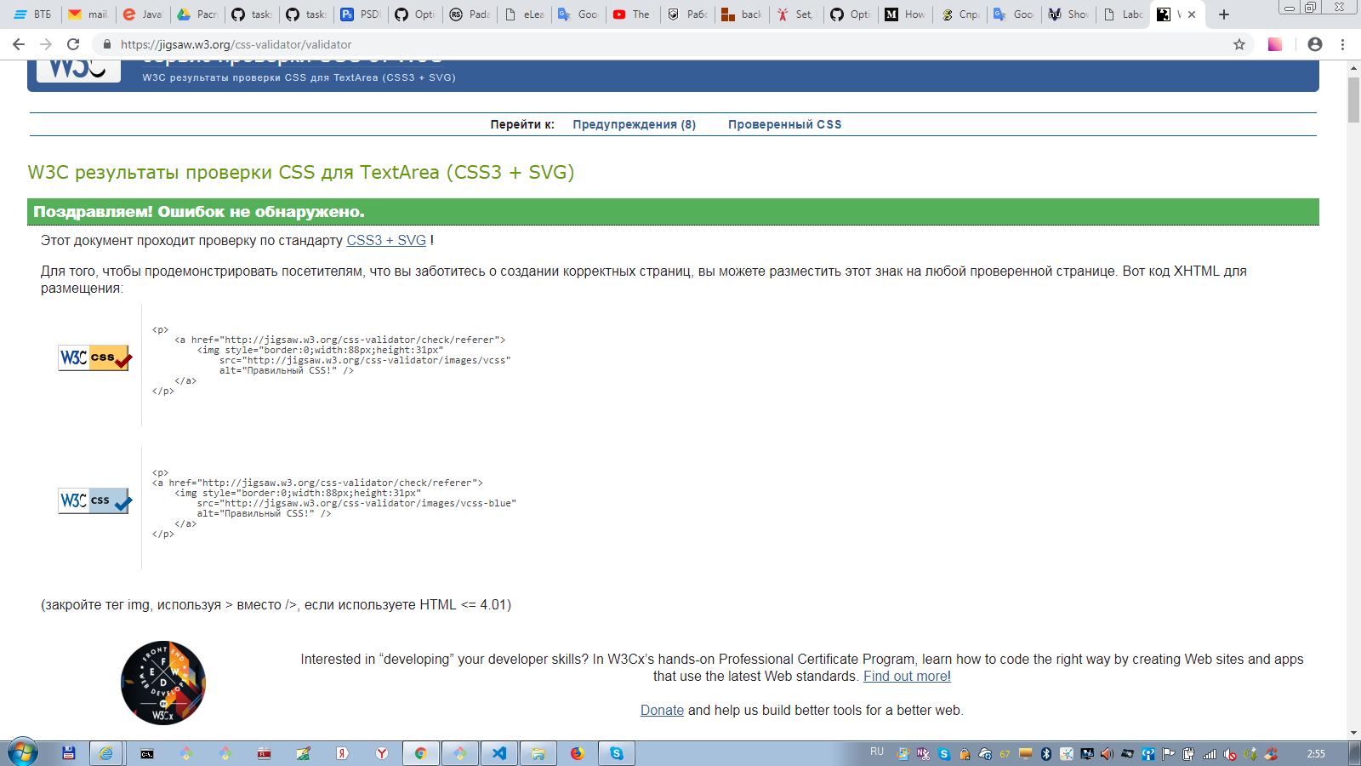
Проверка на валидность
https://validator.w3.org/
Указанные ошибки исправлены
https://jigsaw.w3.org/css-validator/validator
Ошибок нет

Slide 13
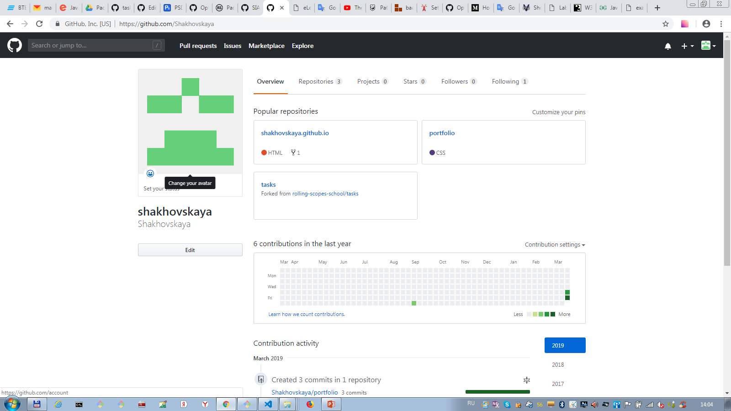
Создание репозитория на https://github.com/

Slide 14
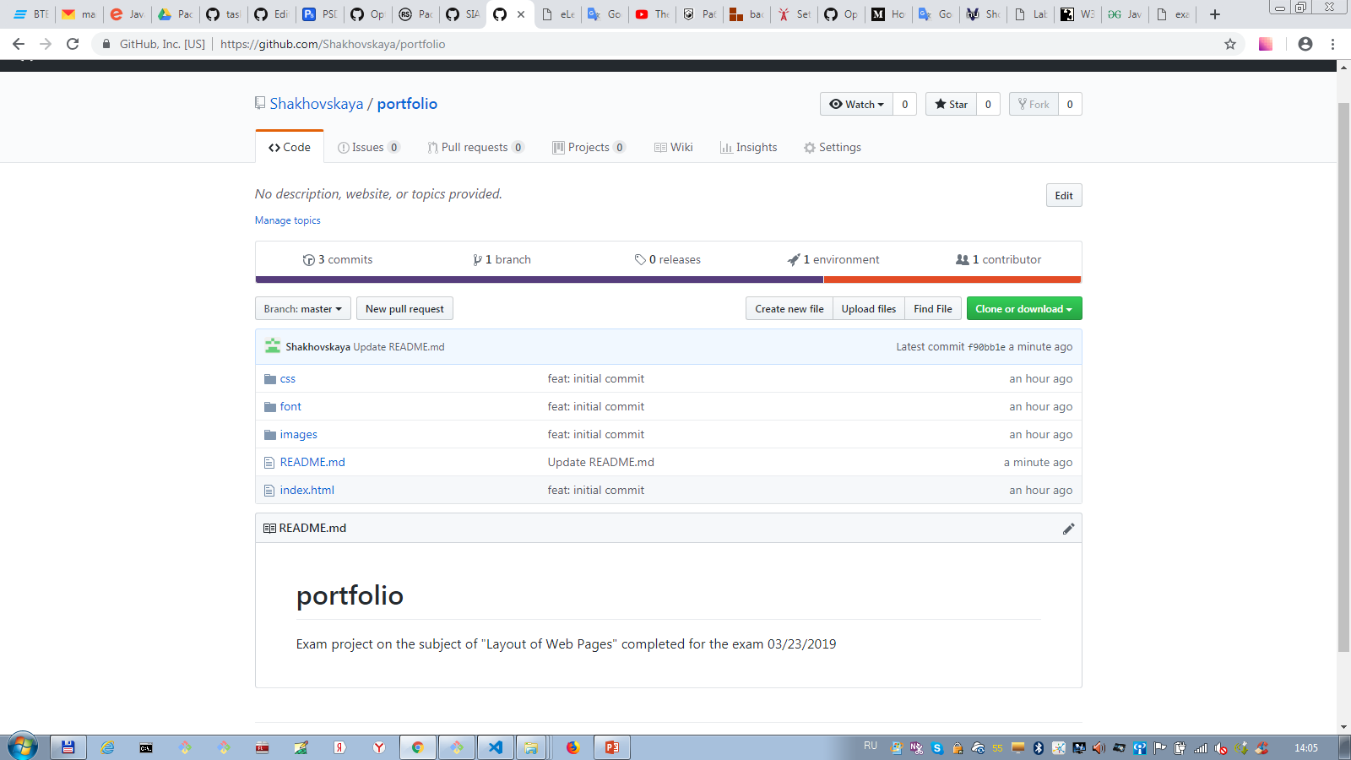
Создание репозитория на https://github.com/

Slide 15
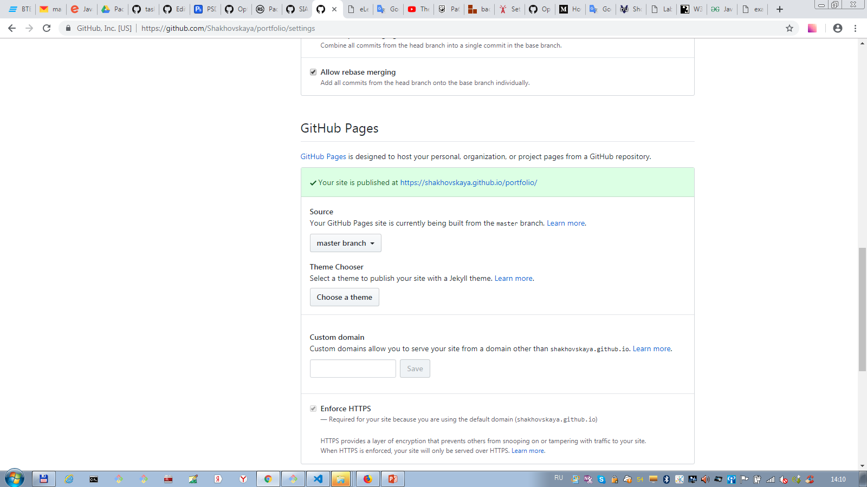
site is published at https://shakhovskaya.github.io/portfolio/

